Slide 1

NEW TECHNOLOGY: VUE.js

Slide 2





Wat is vue.js ?
- Vue is een javascript bibliotheek voor het bouwen van web-interfaces.
Nog een javascript bibliotheek ? We hebben er al zo veel !
Wat zijn de belangrijkste features ?

Slide 3
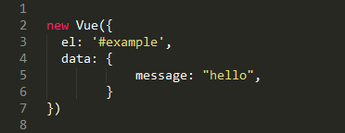

Reactiviteit
Variabelen in vue koppelen aan een html element is een eitje.
+ er is two-way binding-> als de ene veranderd, veranderd de ander mee !
-> Geen event listener nodig om het in de html aan te passen. Vue doet dit allemaal vanzelf.

Slide 4
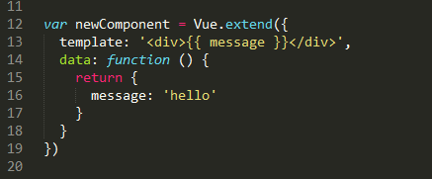

Het bouwen van componenten
Het is ook heel makkelijk om je applicatie op te splitsen in componenten! Dit maakt je code enorm gestructureerd.
Nu kan 1 functie binnen verschillende instanties van hetzelfde component onafhankelijk van elkaar werken.

Slide 5
performance
Met al de dublle data binding zou je denken dat met een grote applicatie, de performantie er onder kan lijden.
Vue pakt dit goed aan. Met de :
” transparent dependency-tracking observation system with async queueing”
Wat betekent dit ?
Alle veranderingen worden onafhankelijk van elkaar getriggerd.
(als er geen expliciete relaties met elkaar hebben)
-> performance omhoog.

Slide 6
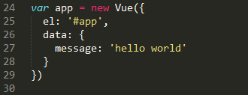

Getting started:
Maak Vue instantie aan, bind het aan een html element en je bent klaar om te starten !
Hoe binden ? Met behulp van een id.

Slide 7

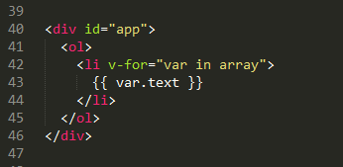

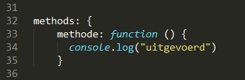
Basics
- Conditionals : een if statement –>
v-if
Loops : een for loop ->
v-for
-User-input: een onclick methode ->
v-on:”event”
Je vue instantie zal hierbij ook een methode object moeten hebben ->

Slide 8


Componenten
Component aanmaken met de naam “myComponent” zeer simpel :
Gebruiken in html, nog simpeler :

Slide 9
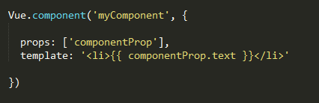
Nu is de inhoud van elke component hetzelfde. Niet echt nuttig om hierbij componenten te gebruiken.
Kan de parent de data wijzigen ? Ja zeker !
Met behulp van properties en v-bind
Is het nut hiervan nog niet duidelijk ? Geen nood, we gaan er later dieper op in.

Slide 10
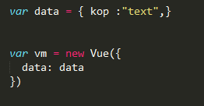
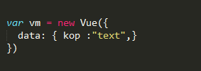
DATA object
Dit object ga je veel gebruiken ! Elke vue instantie gebruikt variabelen uit dit object. Je kan het zien als de model van een vue instantie.
Hoe gebruiken ?
Of gewoon :
Hier is two-way-binding ook van toepassing:
Verander je “vm.kop” dan zal “data.kop” mee veranderen en vice verca.
Heel makkelijk en intuïtief in gebruik.

